Slide 1
Министерство образования Республики Мордовия
Портфолио
Бурмистровой
Виктории Николаевны
учителя-логопеда структурного подразделения «Детский сад №18 комбинированного вида» МБДОУ «Детский сад «Радуга» комбинированного вида» Рузаевского муниципального района

Slide 2
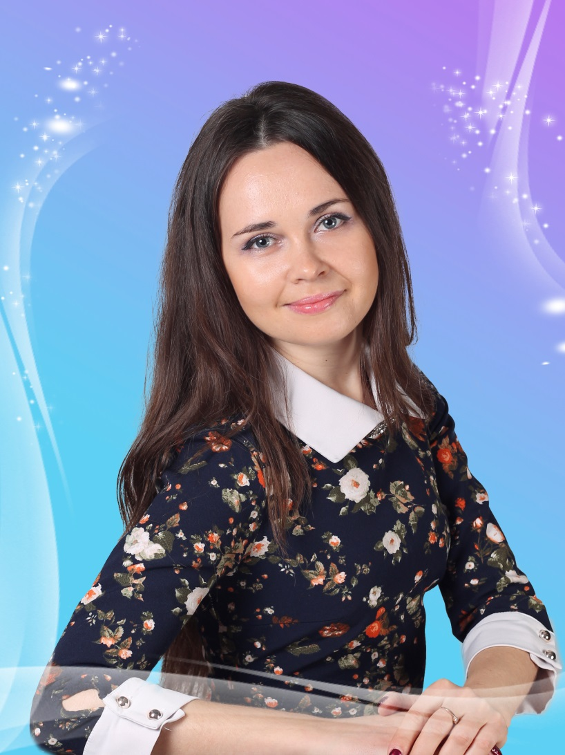
Дата рождения: 28.05.1992 г.р.;
Образование – высшее,
МГПИ им. М. Е. Евсевьева;
Специальность по диплому –
Логопедия с дополнительной специальностью «Олигофренопедагогика»;
Номер и дата выдачи диплома –
101305 0033953 от 01/07/2014 г.
Стаж педагогической работы по специальности – 6 лет;
Общий трудовой стаж – 10 лет;
Наличие квалификационной категории –соответствие занимаемой должности

Slide 3
Обобщение педагогического опыта расположено на официальном сайте детского сада:
Педагогический опыт
учителя-логопеда структурного подразделения
«Детский сад № 18 комбинированного вида»
МБДОУ «Детский сад «Радуга»
комбинированного вида»
Бурмистровой Виктории Николаевны
представлен на сайте: https://ds18ruz.schoolrm.ru/sveden/employees/18881/214963/
Видеофрагменты логопедического занятия
«Морское путешествие»
представлены на школьном портале
на страничке педагога: https://www.youtube.com/watch?v=gsTPlAW0Bsc

Slide 4
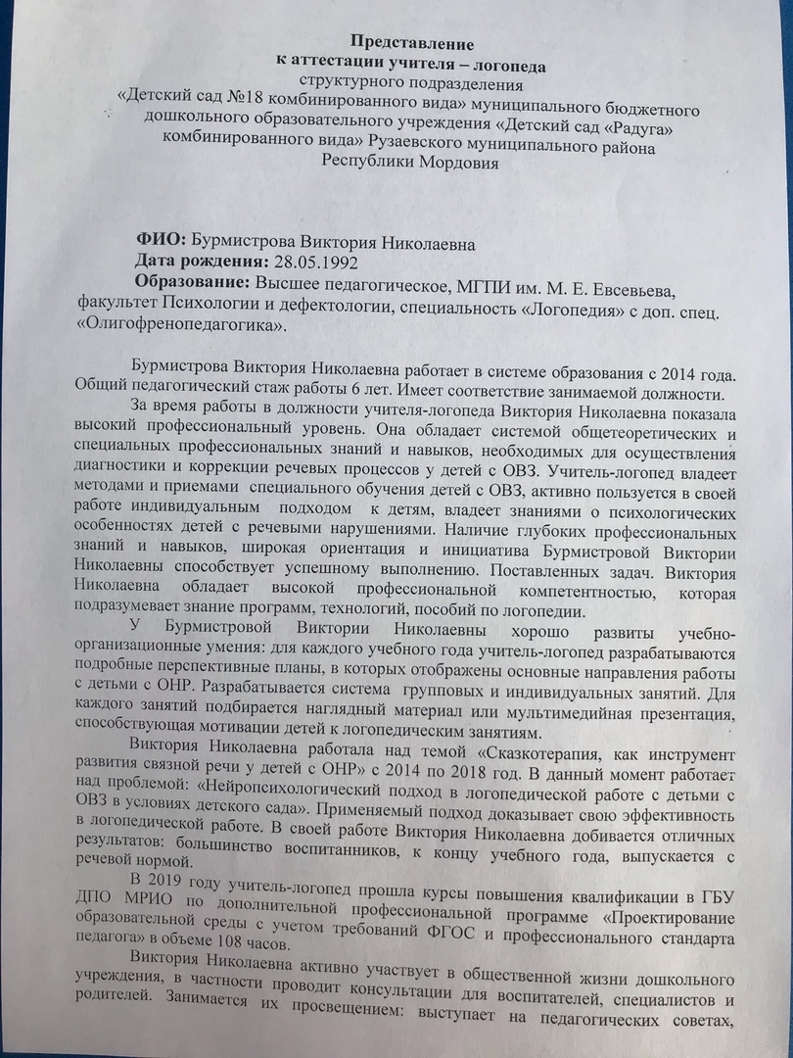
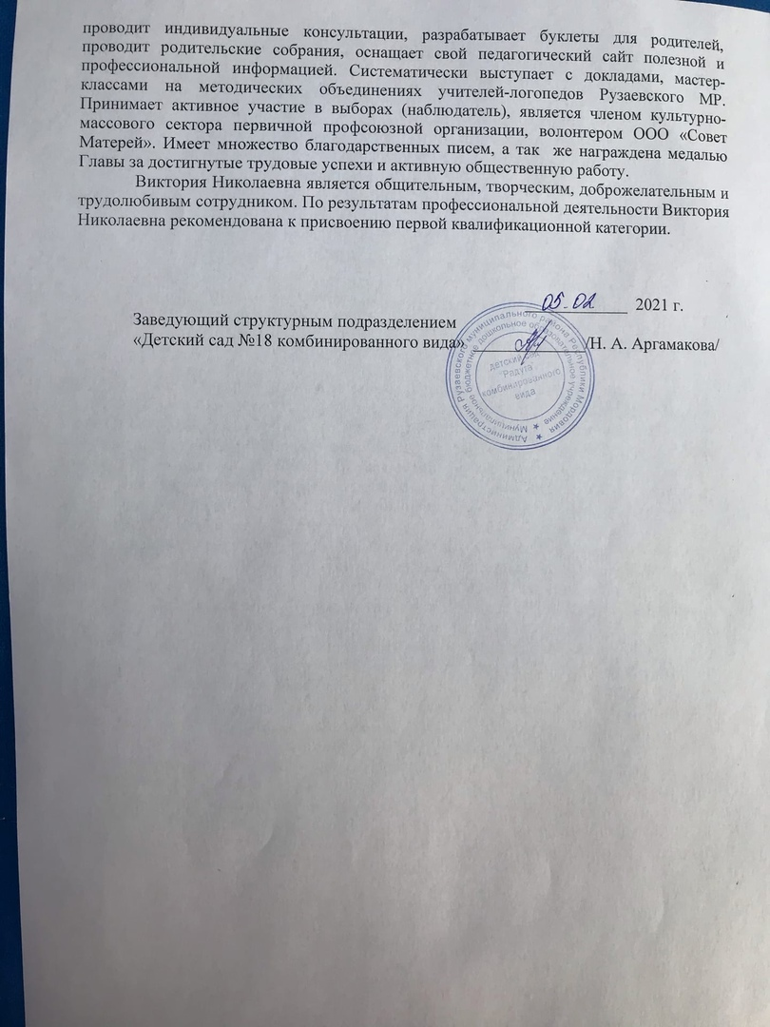
Представление

Slide 5
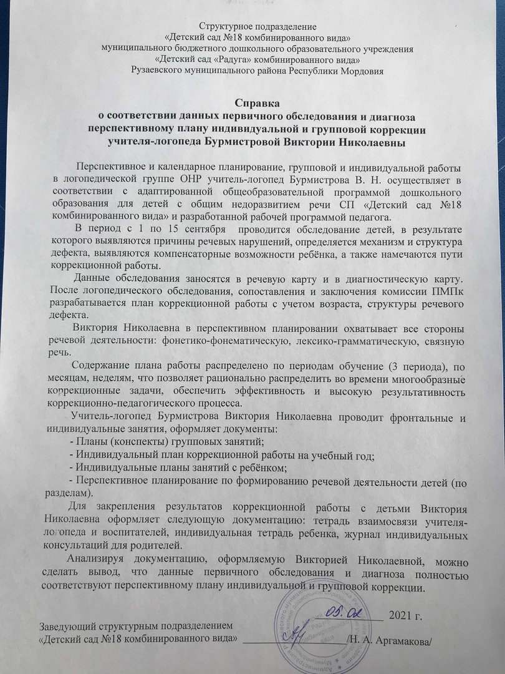
1. Соответствие данных первичного обследования и диагноза перспективному плану индивидуальной или групповой коррекции

Slide 6
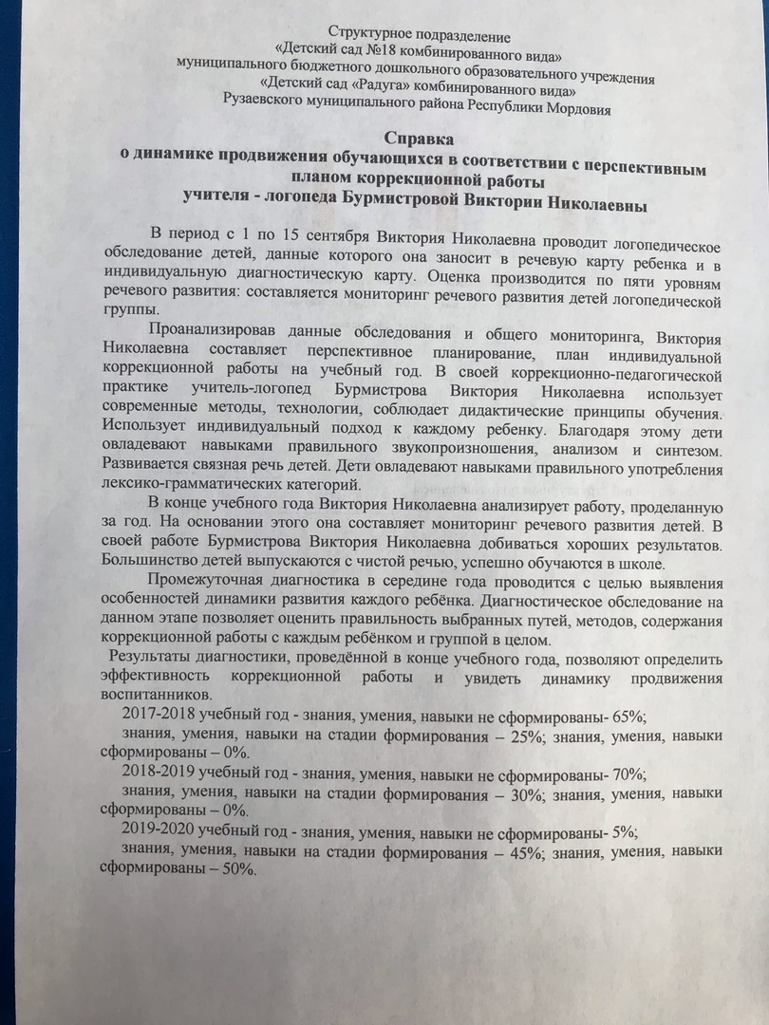
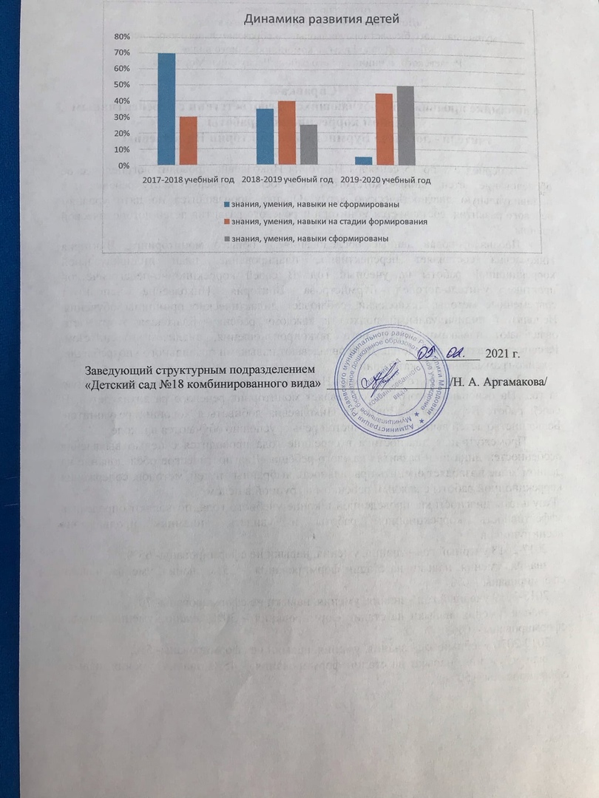
2. Динамика продвижения обучающихся в соответствии с перспективным планом коррекционной работы

Slide 7
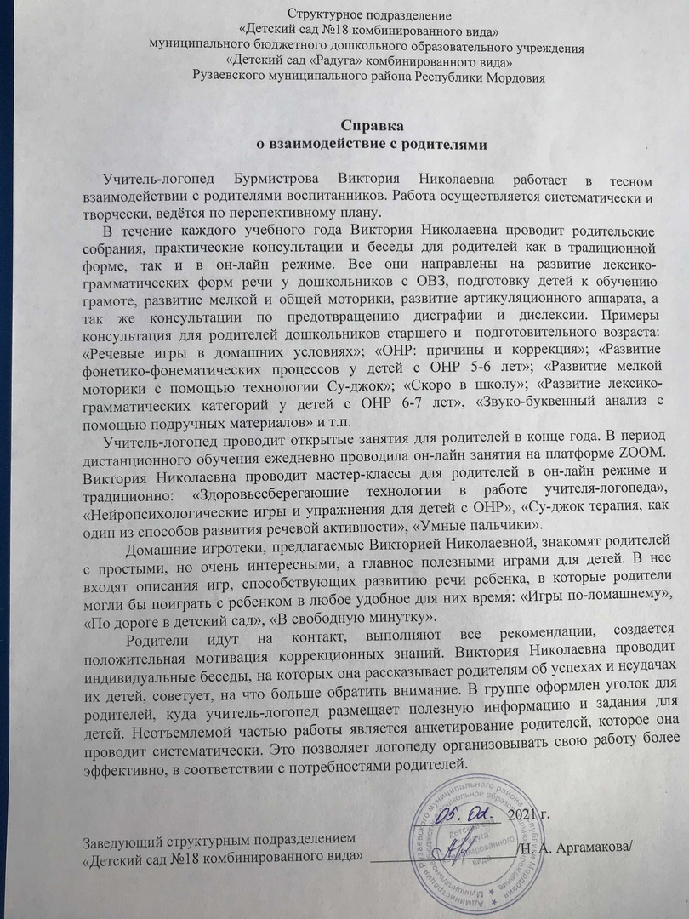
3. Взаимодействие с родителями

Slide 8
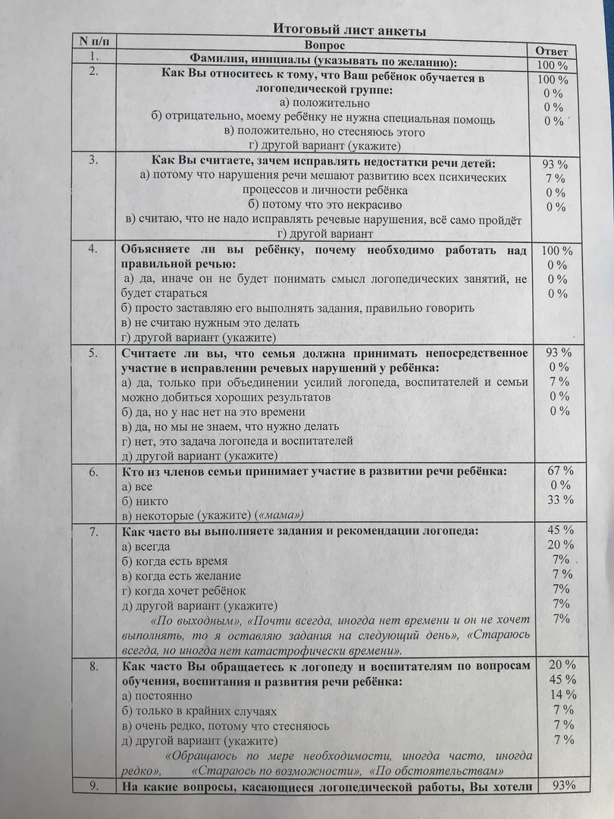
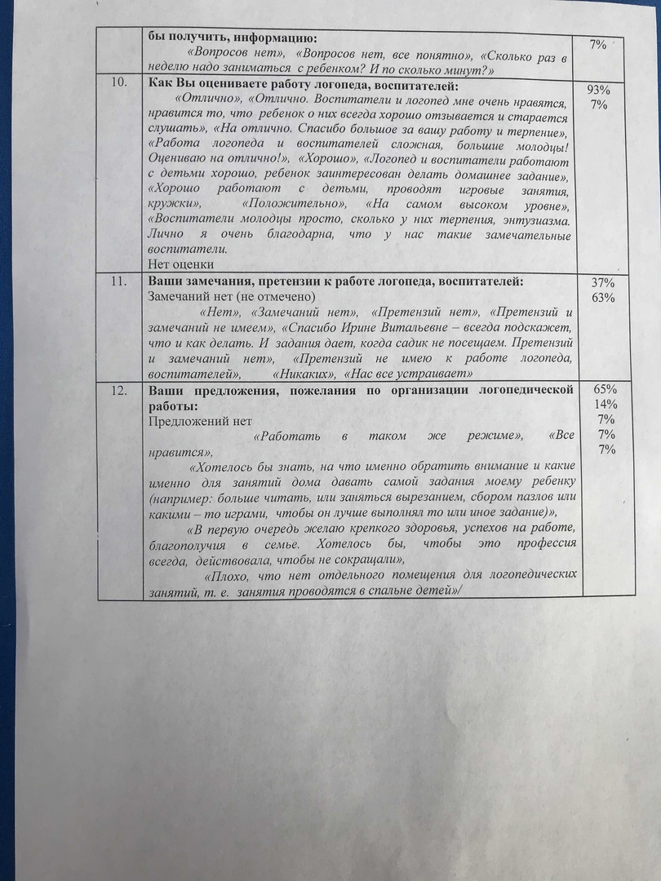
3. Взаимодействие с родителями

Slide 9
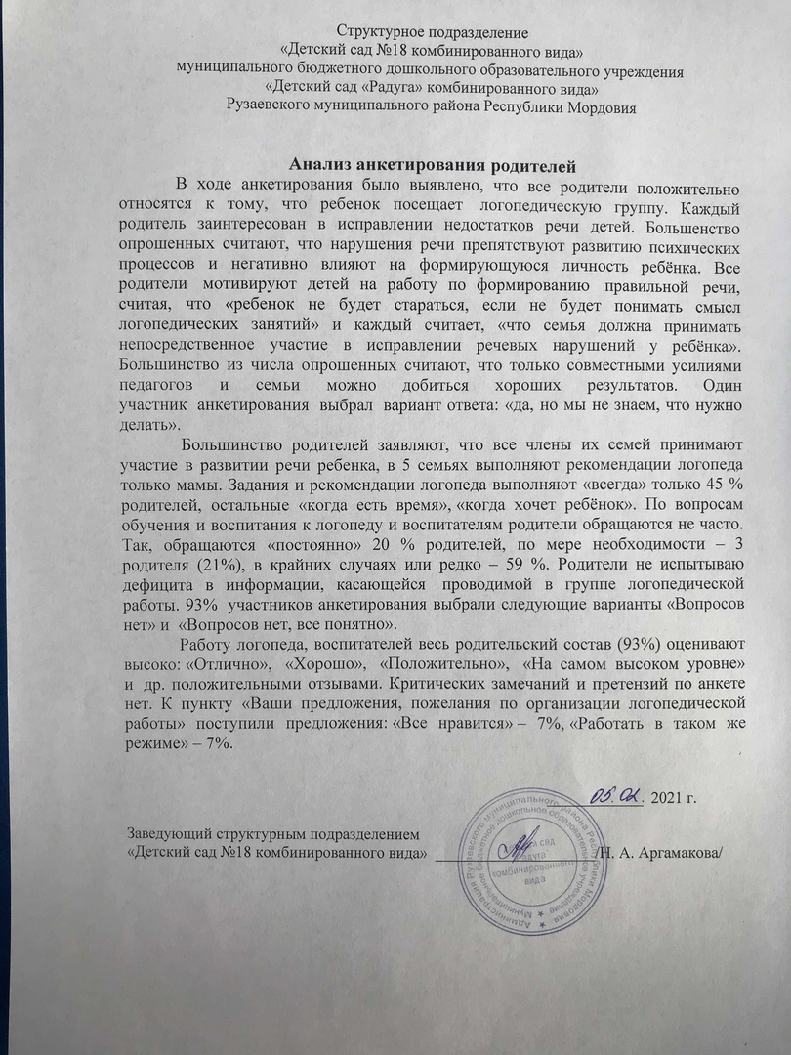
3. Взаимодействие с родителями

Slide 10
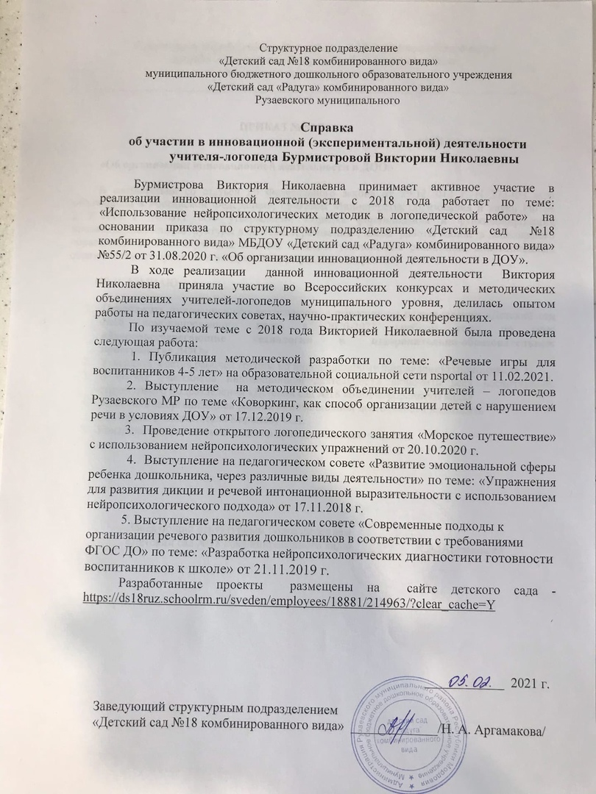
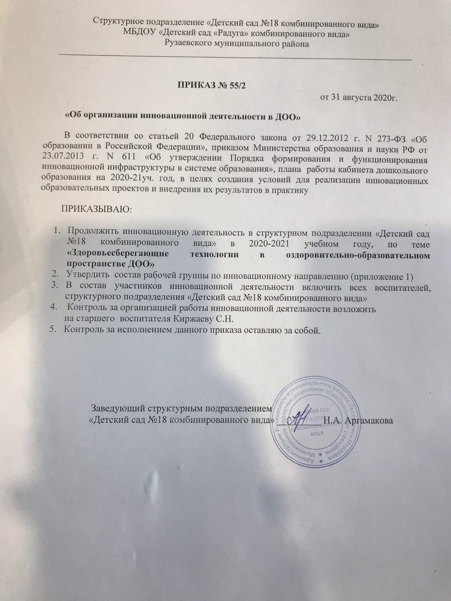
4. Результаты участия в инновационной (экспериментальной) деятельности

Slide 11
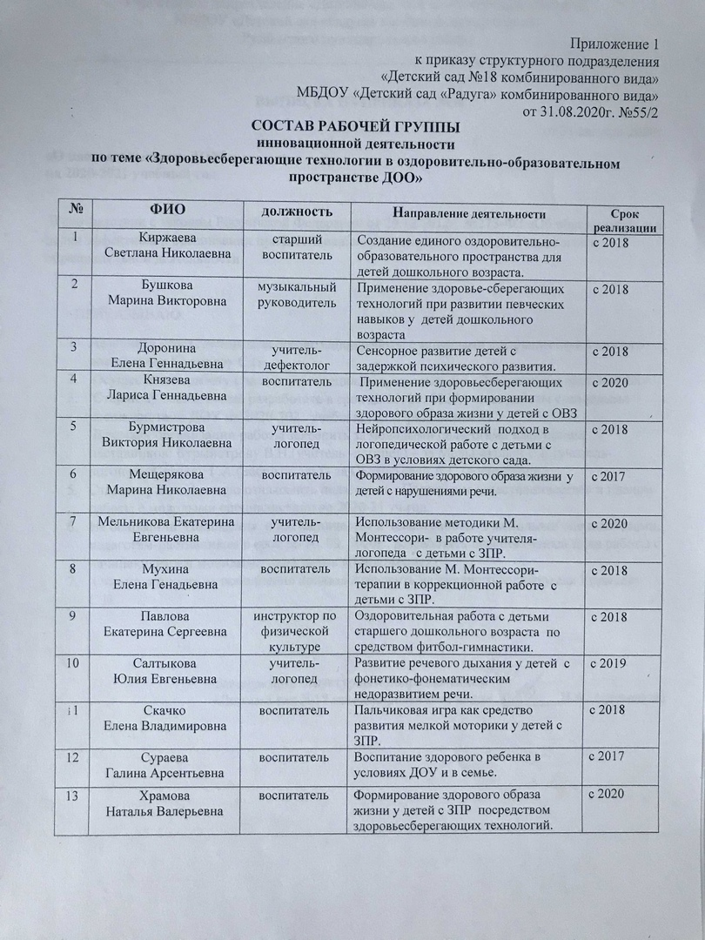
4. Результаты участия в инновационной (экспериментальной) деятельности

Slide 12
5. Участие детей в заочных олимпиадах, открытых конкурсах, конференциях, выставках, турнирах, соревнованиях

Slide 13
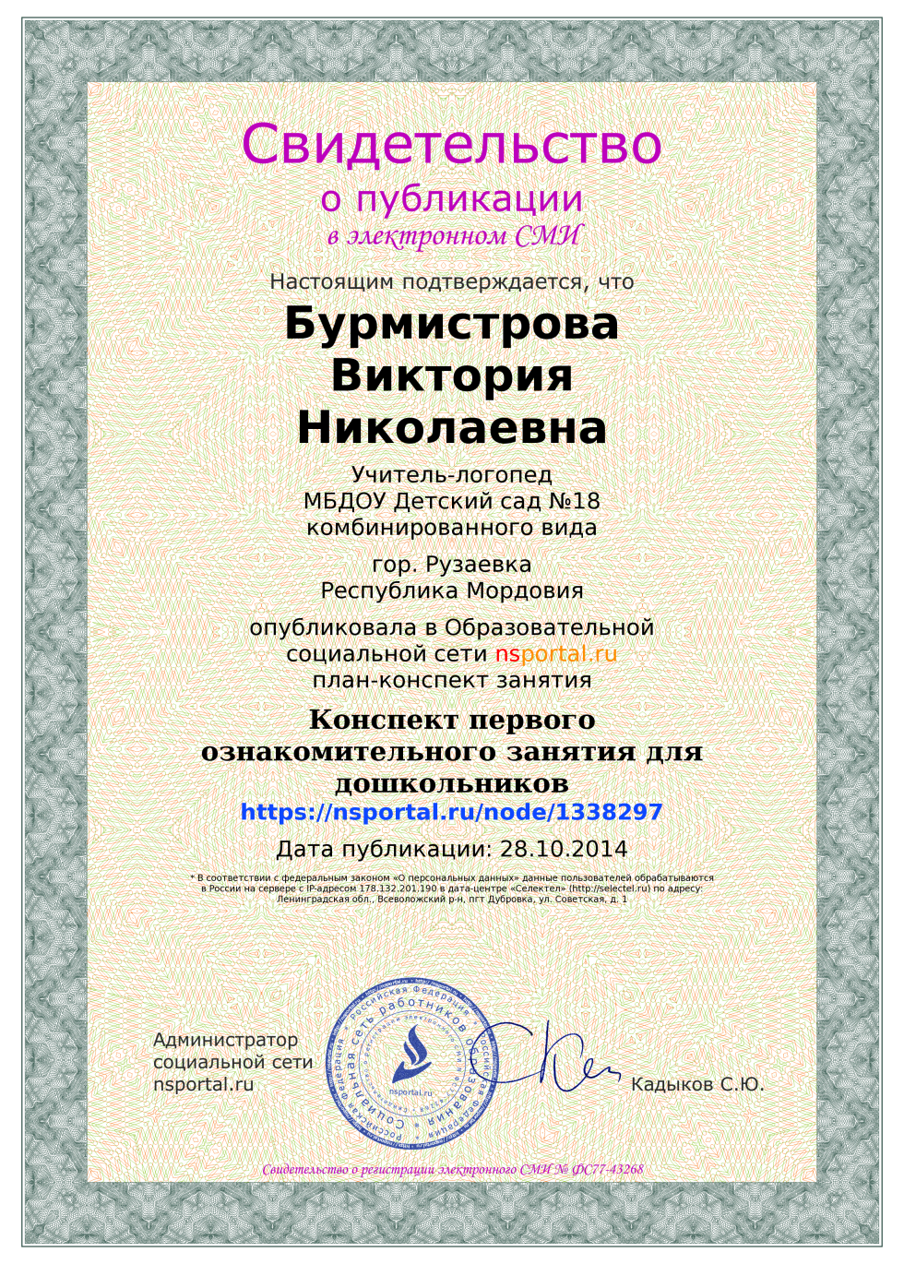
6. Наличие публикаций

Slide 14
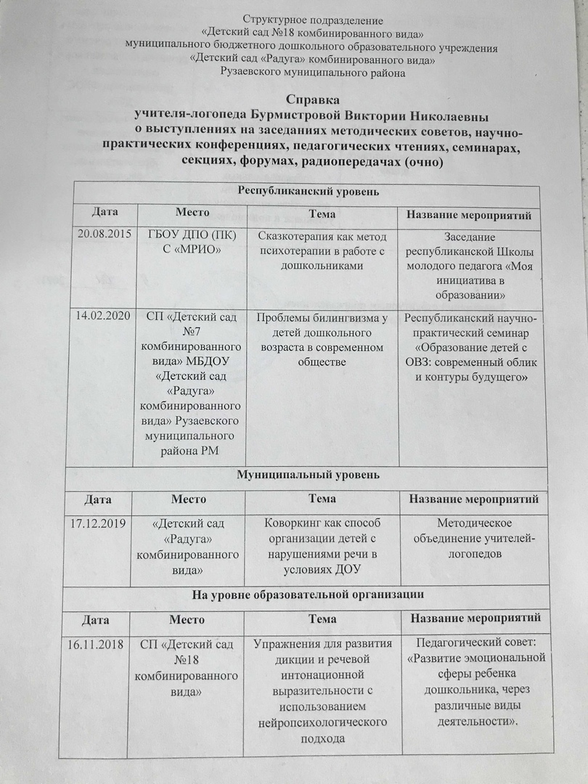
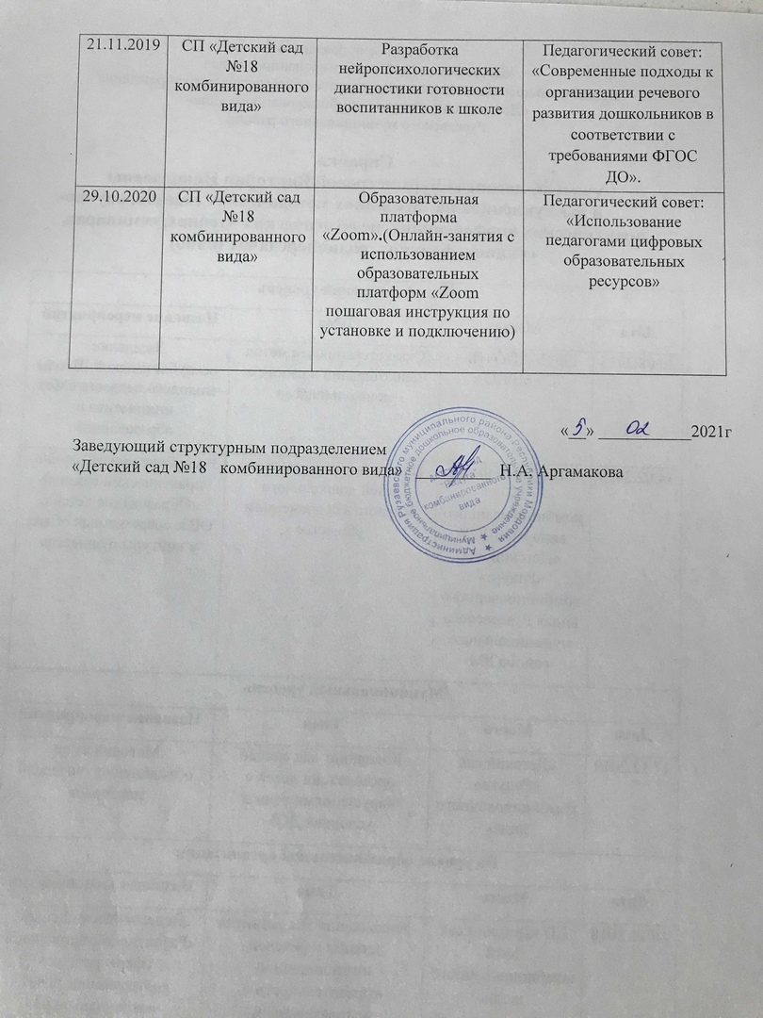
8. Выступление на заседаниях методических советов, научно-практических конференциях, педагогических чтениях, семинарах, секциях, форумах, радиопередачах (очно)

Slide 15
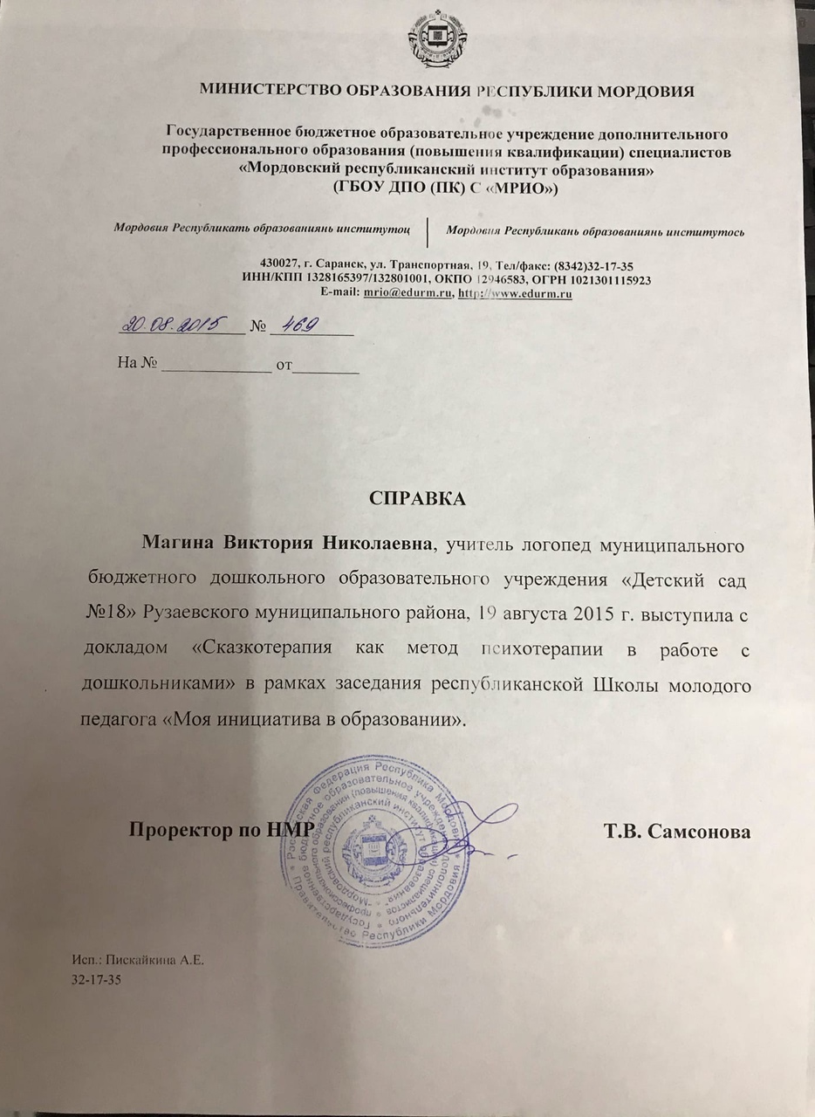
8. Выступление на заседаниях методических советов, научно-практических конференциях, педагогических чтениях, семинарах, секциях, форумах, радиопередачах (очно) Республиканский уровень

Slide 16
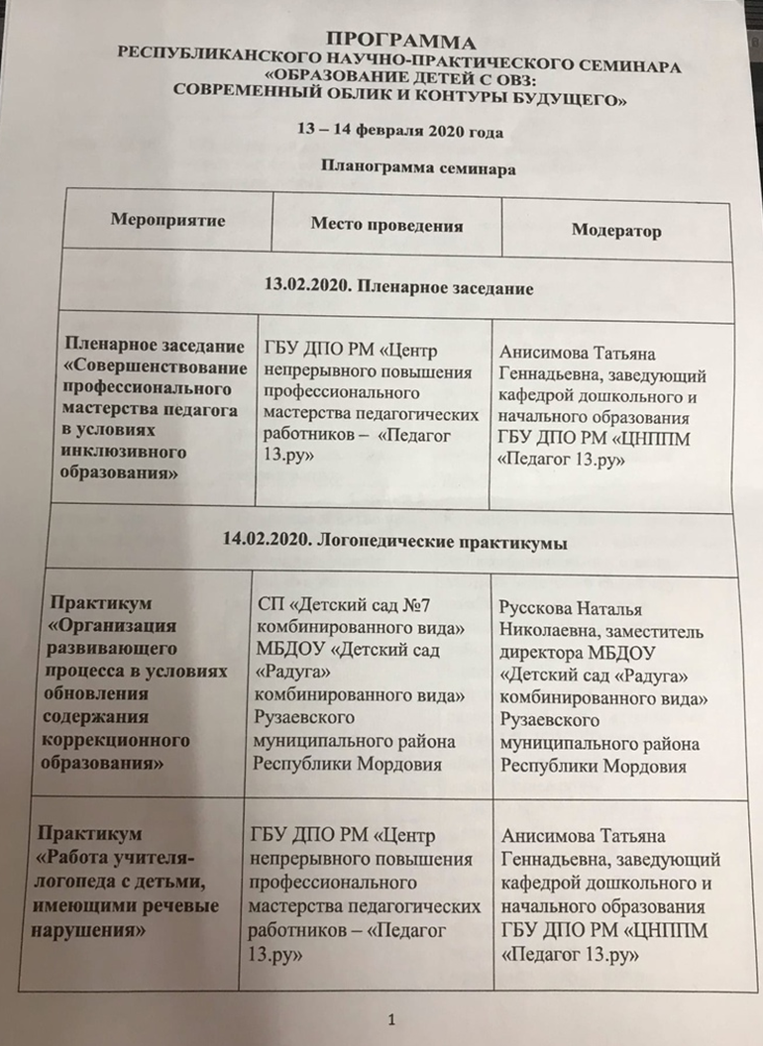
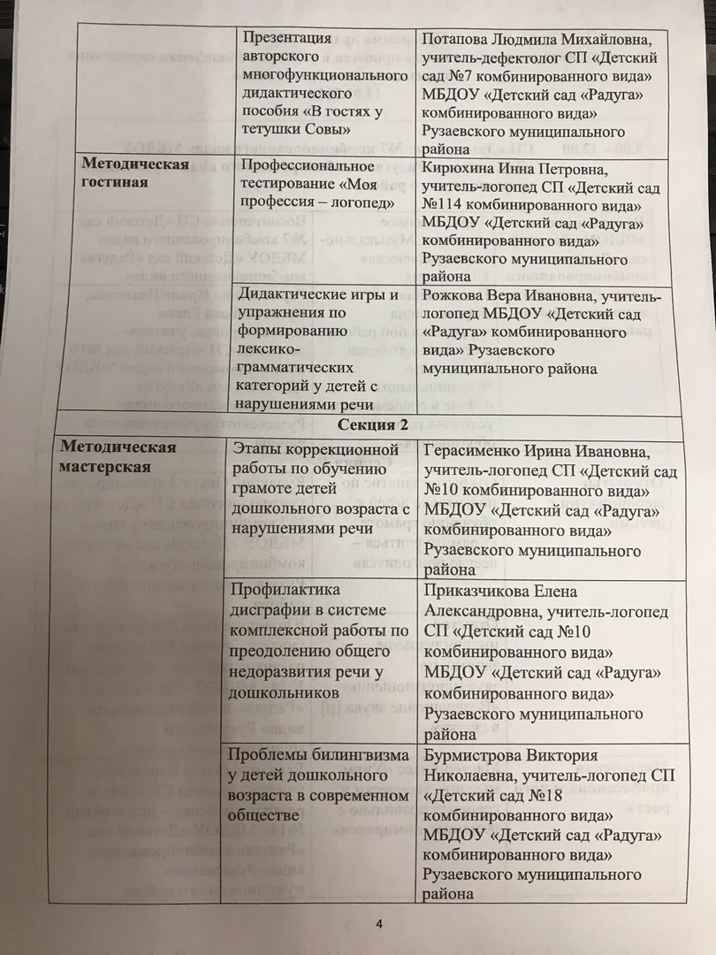
8. Выступление на заседаниях методических советов, научно-практических конференциях, педагогических чтениях, семинарах, секциях, форумах, радиопередачах (очно)
Республиканский уровень

Slide 17
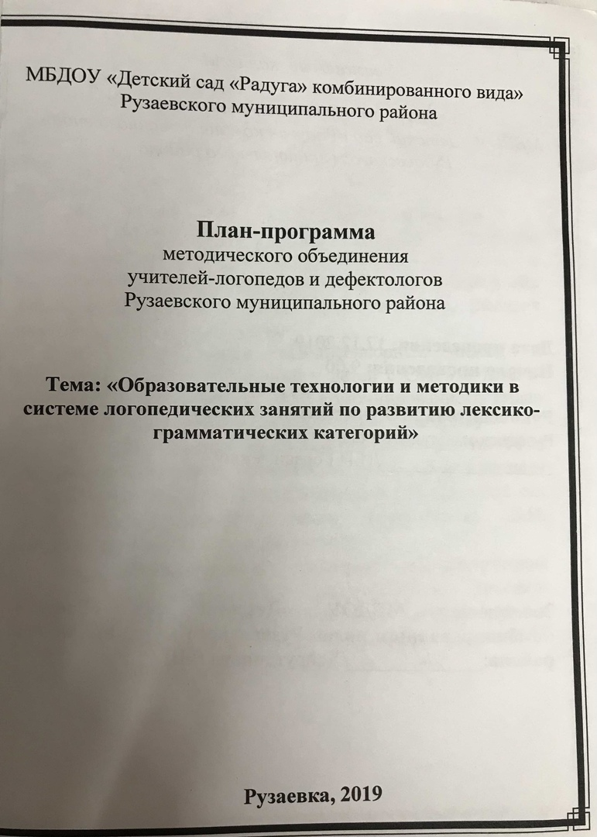
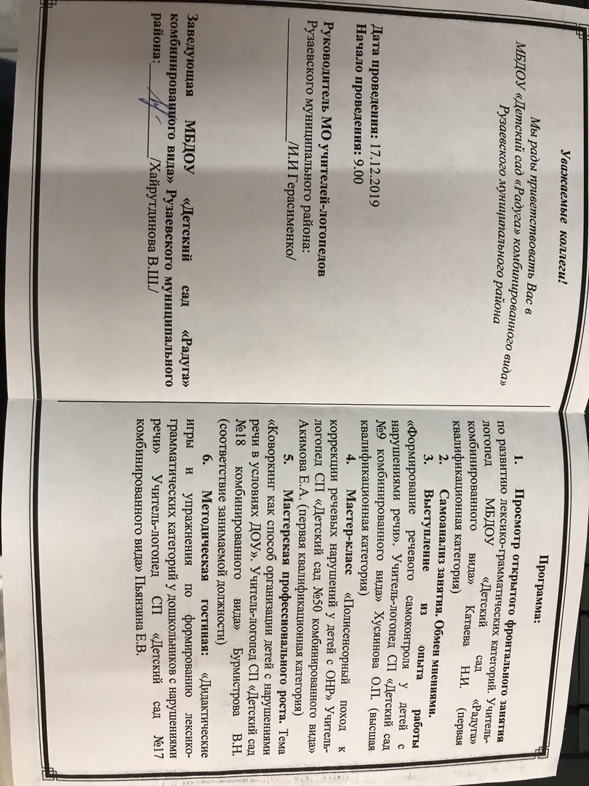
8. Выступление на заседаниях методических советов, научно-практических конференциях, педагогических чтениях, семинарах, секциях, форумах, радиопередачах (очно) – Муниципальный уровень

Slide 18
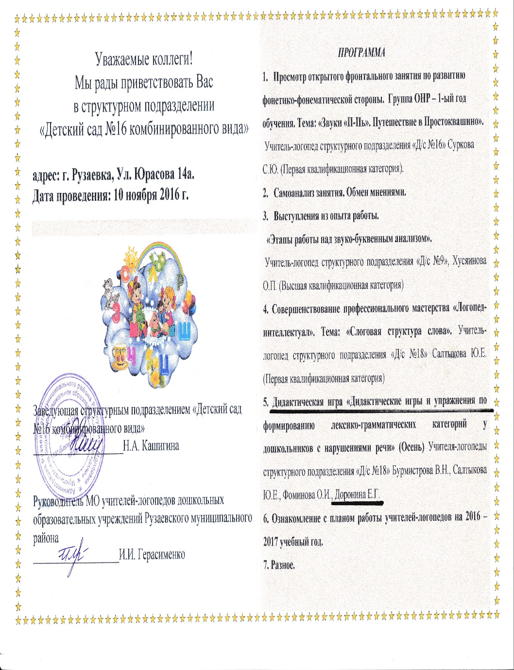
8. Выступление на заседаниях методических советов, научно-практических конференциях, педагогических чтениях, семинарах, секциях, форумах, радиопередачах (очно) – Муниципальный уровень

Slide 19
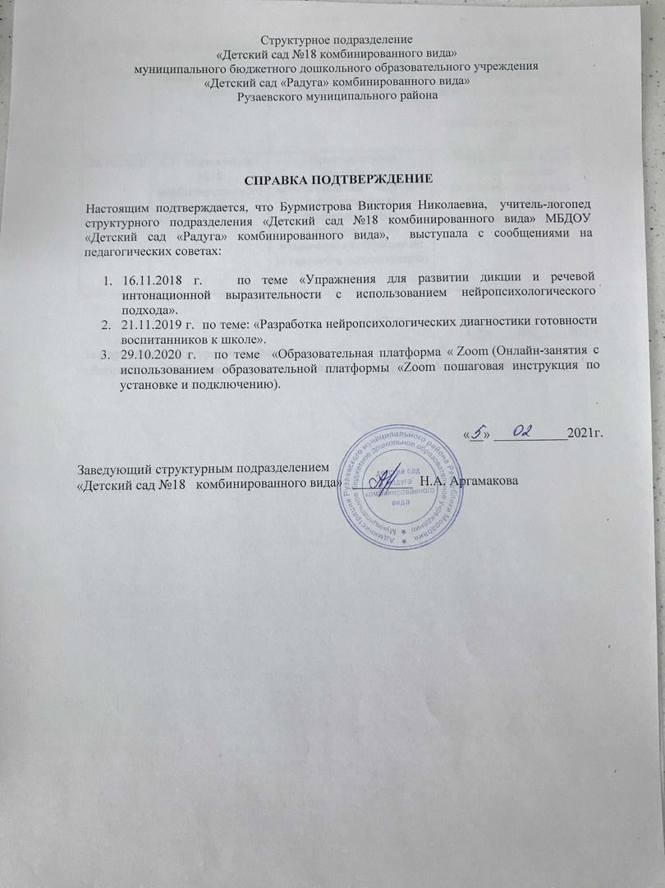
8. Выступление на заседаниях методических советов, научно-практических конференциях, педагогических чтениях, семинарах, секциях, форумах, радиопередачах (очно). Уровень образовательной организации

Slide 20
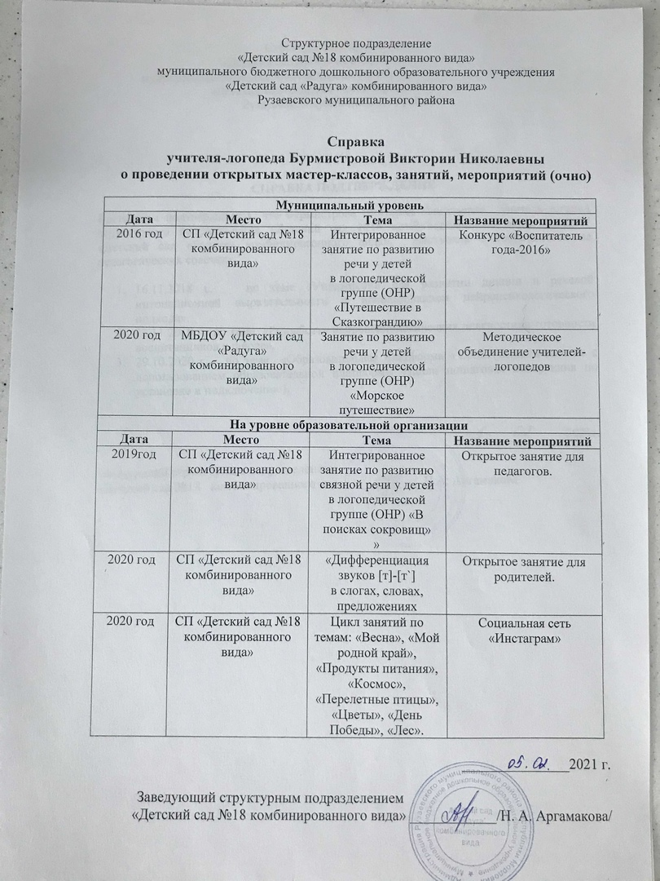
9. Проведение открытых занятий, мастер-классов, мероприятий (очно)

Slide 21
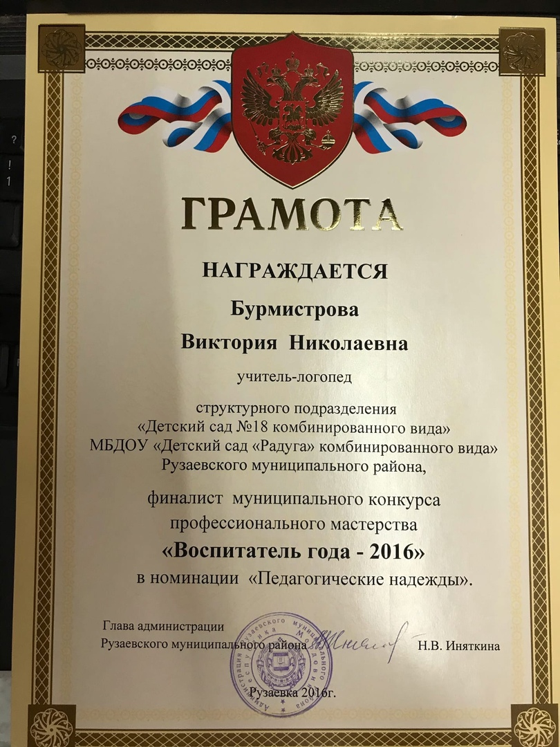
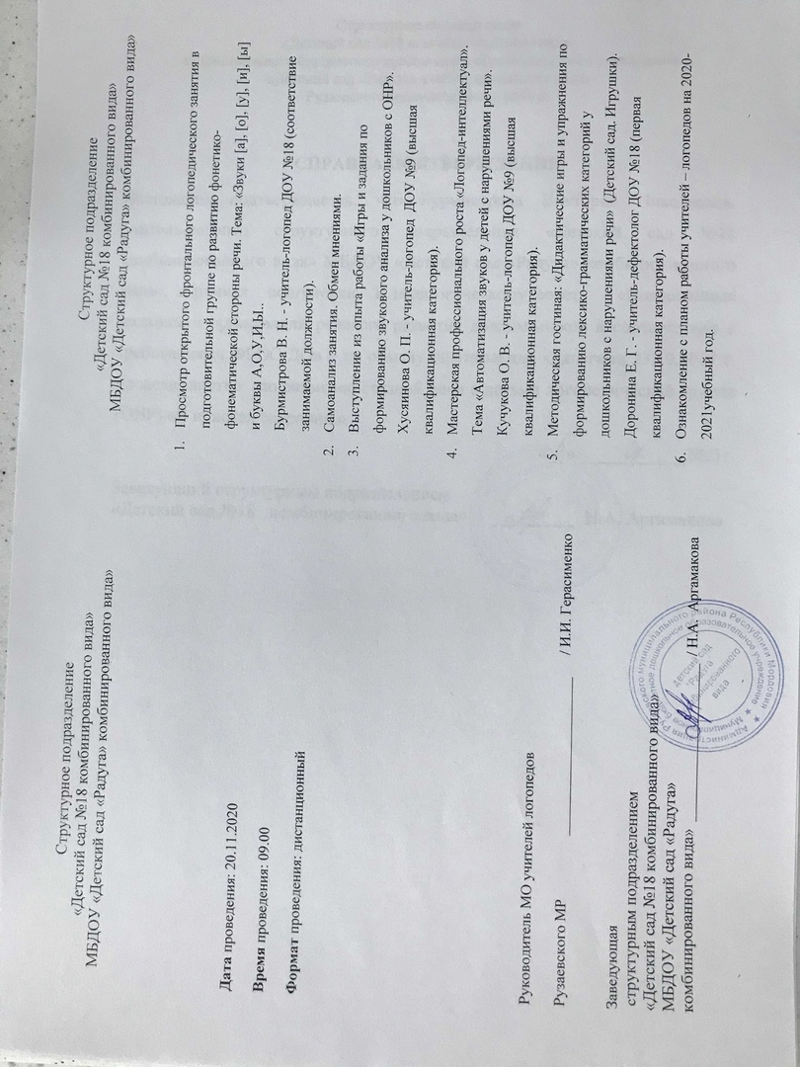
9. Проведение открытых занятий, мастер-классов, мероприятий (очно). Муниципальный уровень

Slide 22
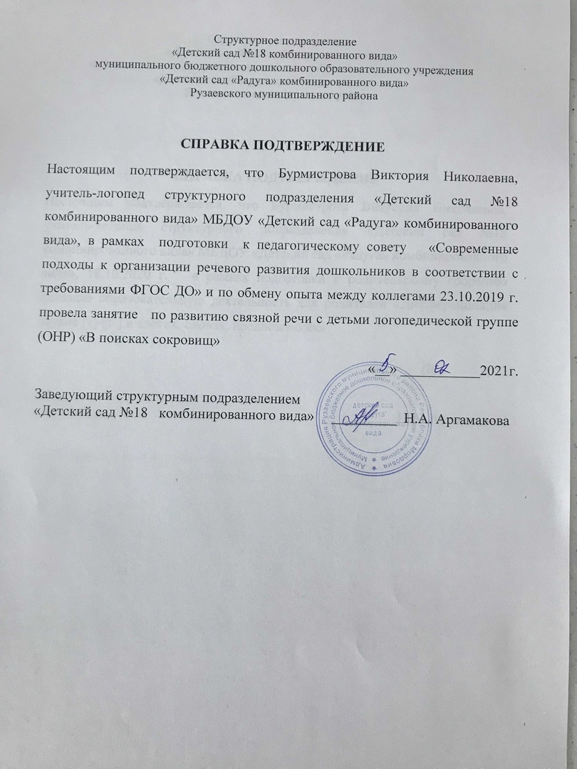
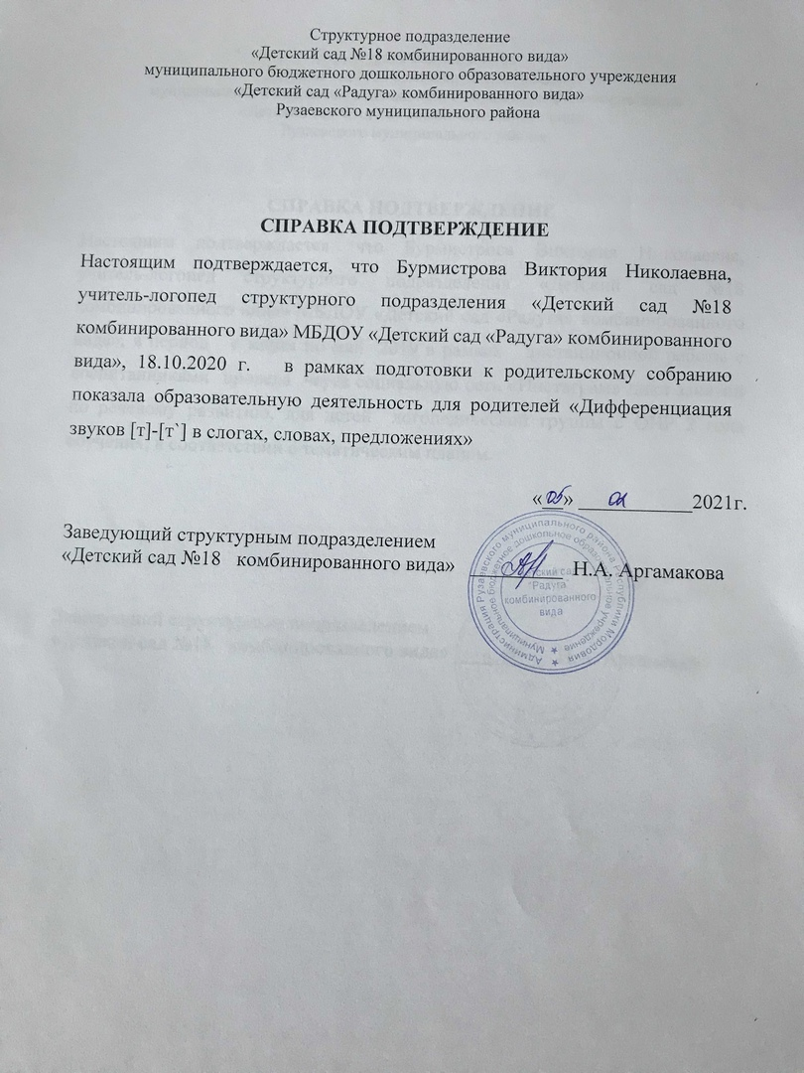
9. Проведение открытых занятий, мастер-классов, мероприятий (очно) Уровень образовательной организации

Slide 23
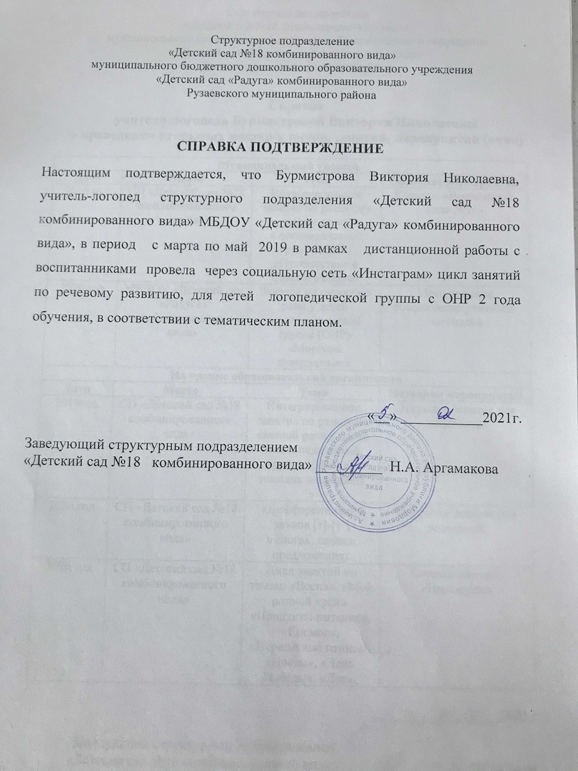
9. Проведение открытых занятий, мастер-классов, мероприятий (очно) Уровень образовательной организации

Slide 24
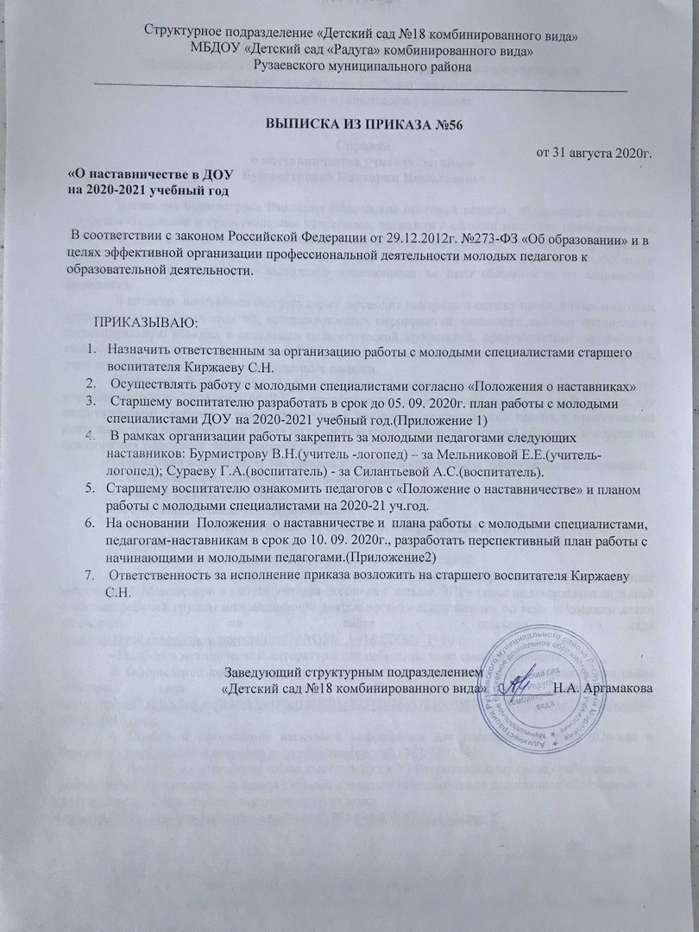
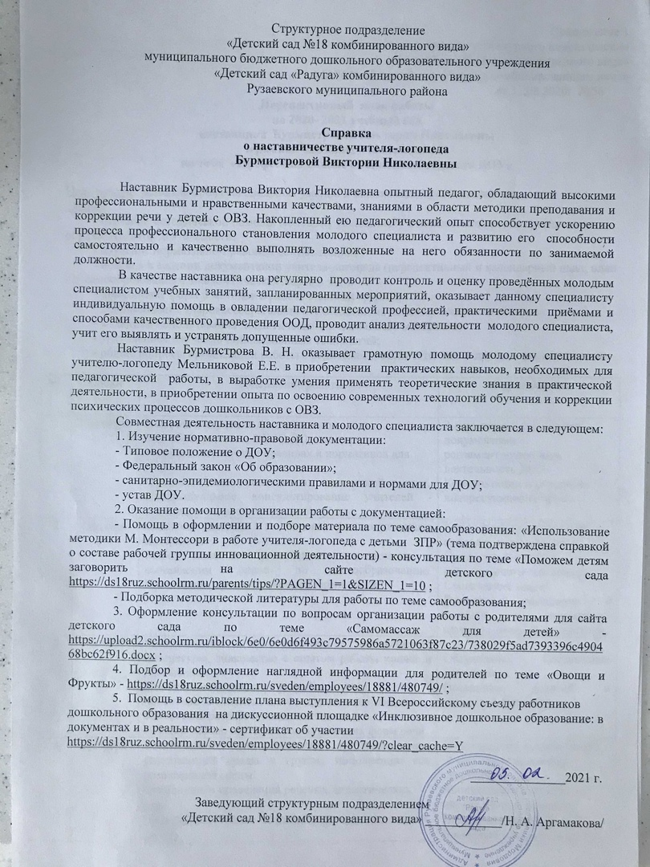
11. Наставничество

Slide 25
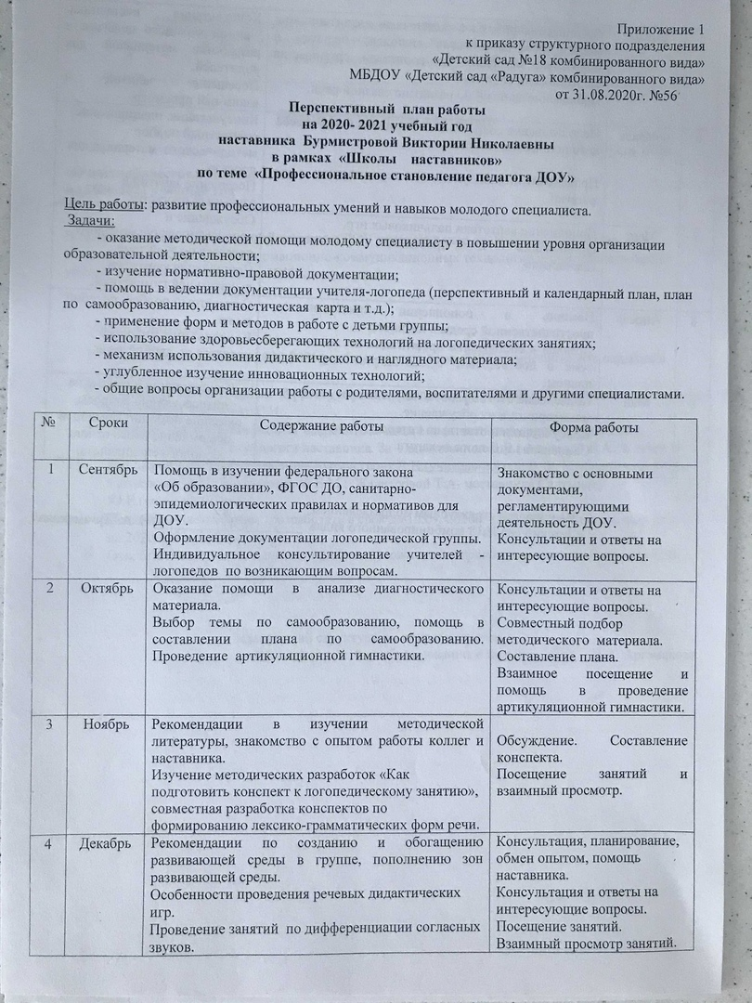
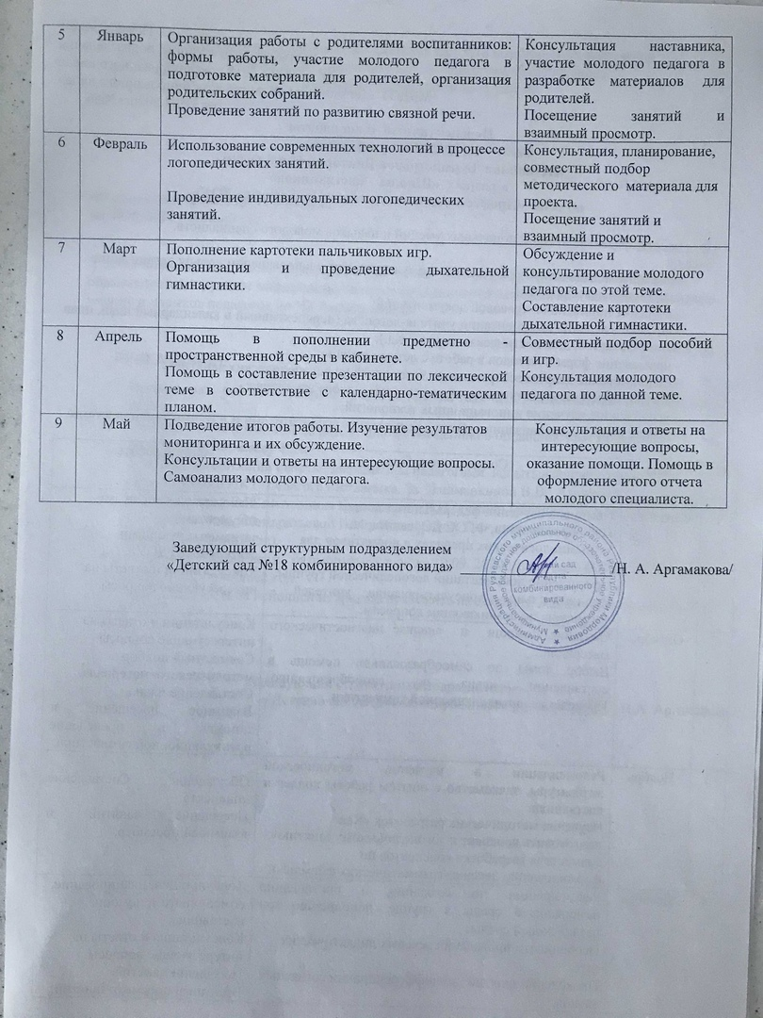
11. Наставничество

Slide 26
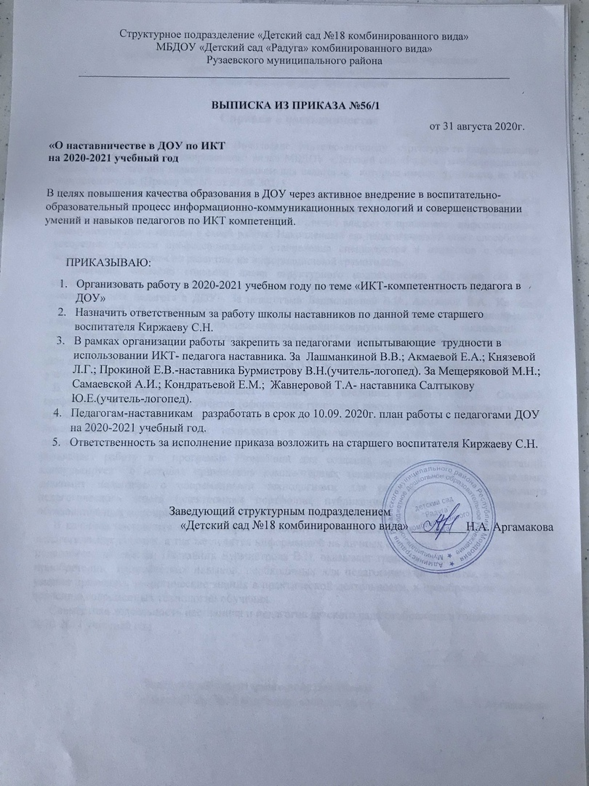
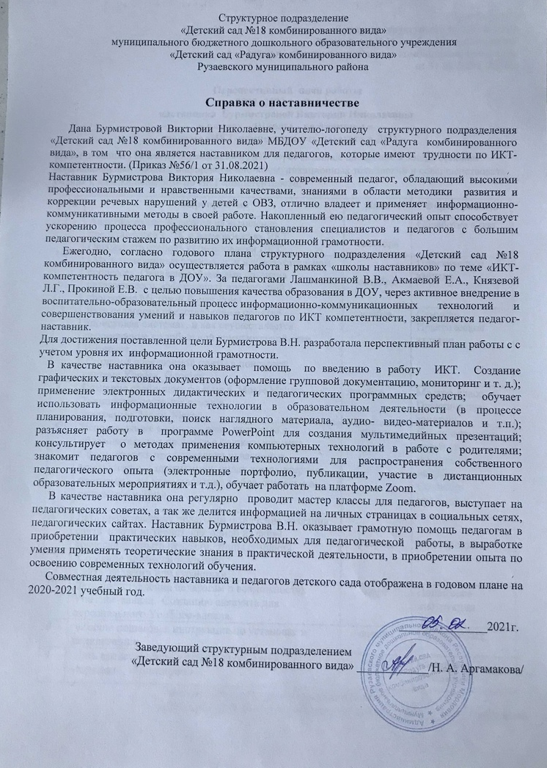
11. Наставничество

Slide 27
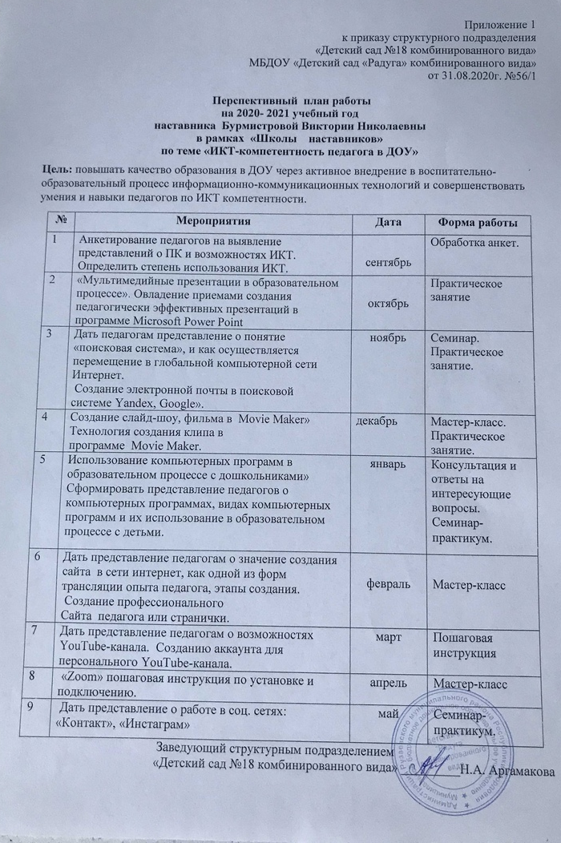
11. Наставничество

Slide 28
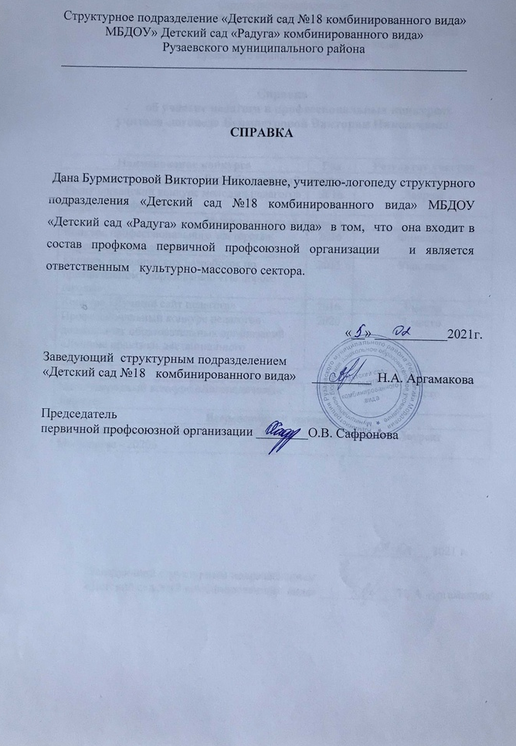
12. Общественно-педагогическая активность педагога: участие в работе педагогических сообществ, комиссиях, в жюри конкурсов

Slide 29
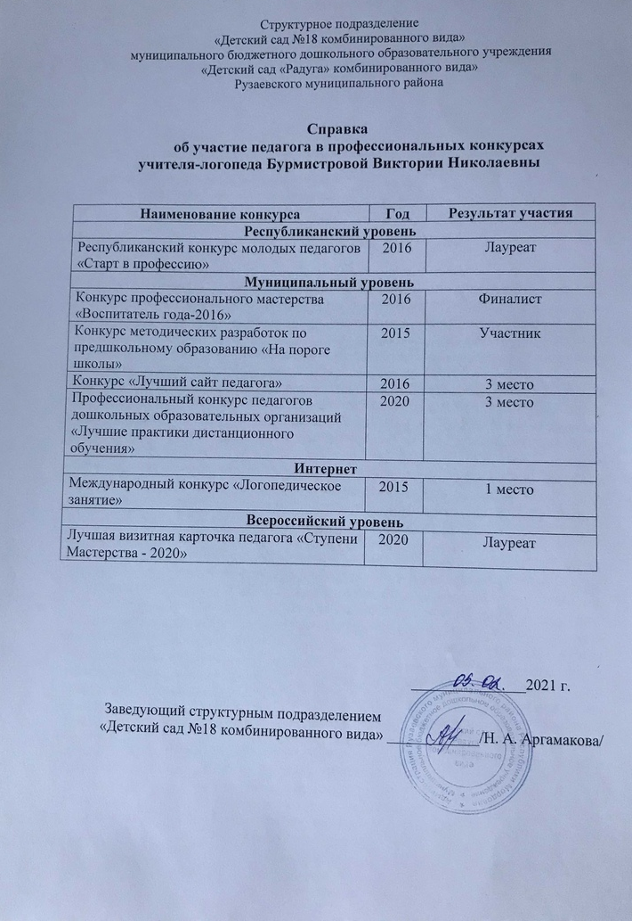
13. Участие педагога в профессиональных конкурсах

Slide 30
13. Участие педагога в профессиональных конкурсах.
Республиканский уровень

Slide 31
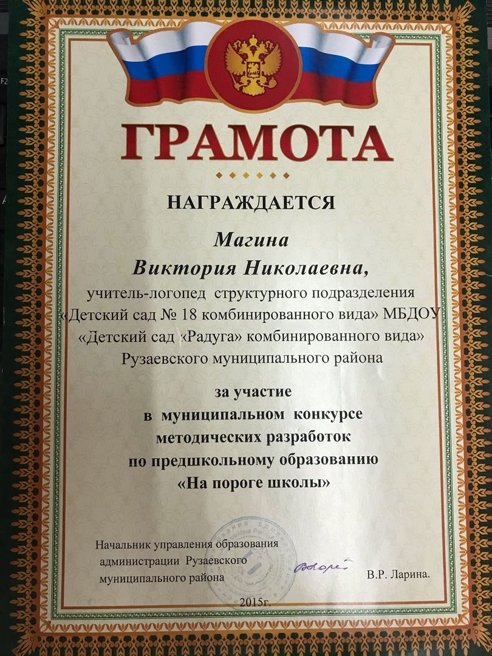
13. Участие педагога в профессиональных конкурсах.
Муниципальный уровень

Slide 32
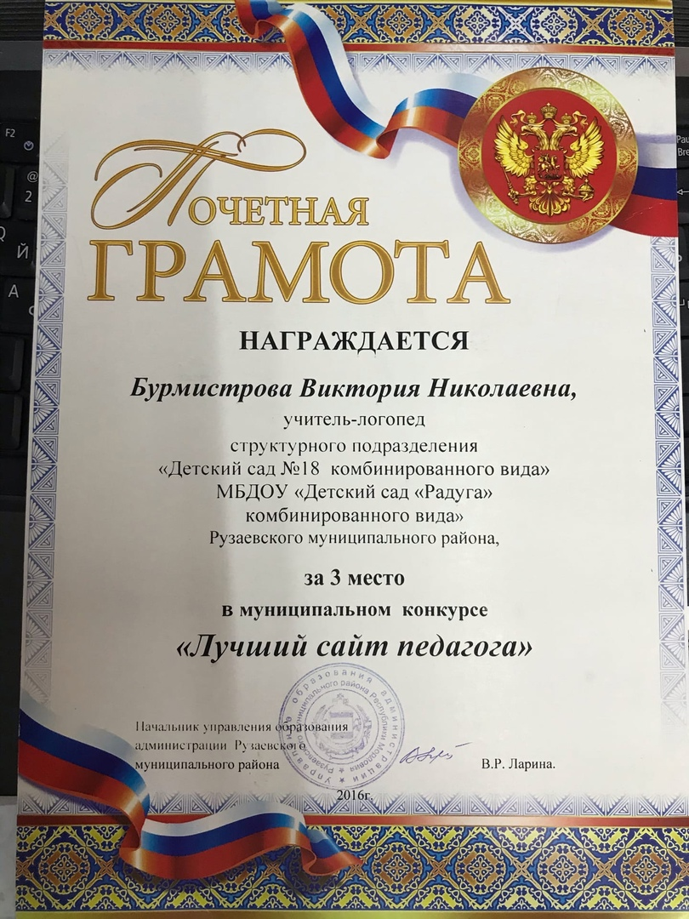
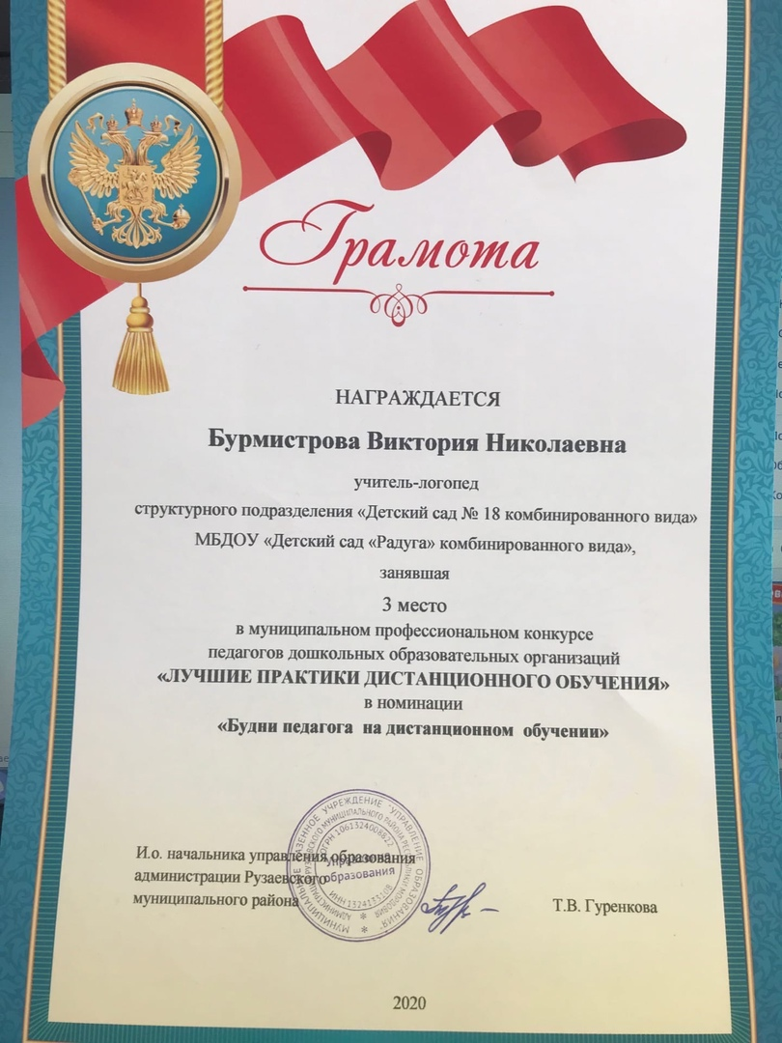
13. Участие педагога в профессиональных конкурсах.
Муниципальный уровень

Slide 33
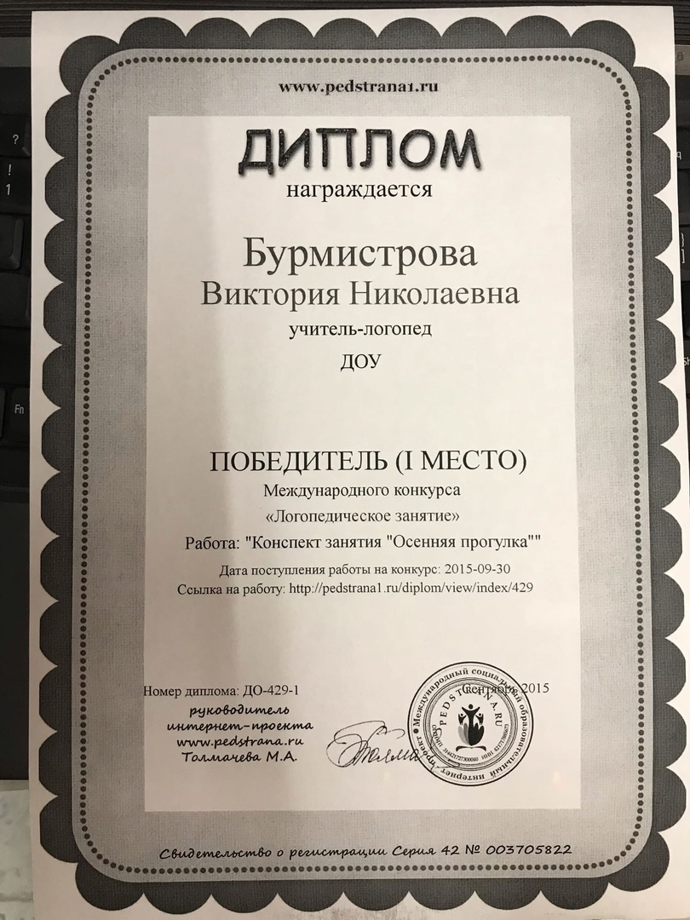
13. Участие педагога в профессиональных конкурсах.
Интернет

Slide 34
13. Участие педагога в профессиональных конкурсах.
Всероссийский уровень

Slide 35
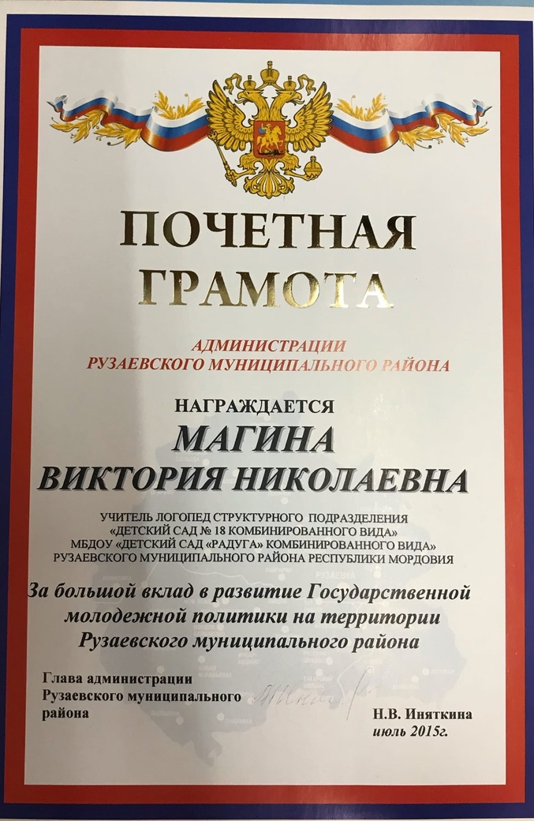
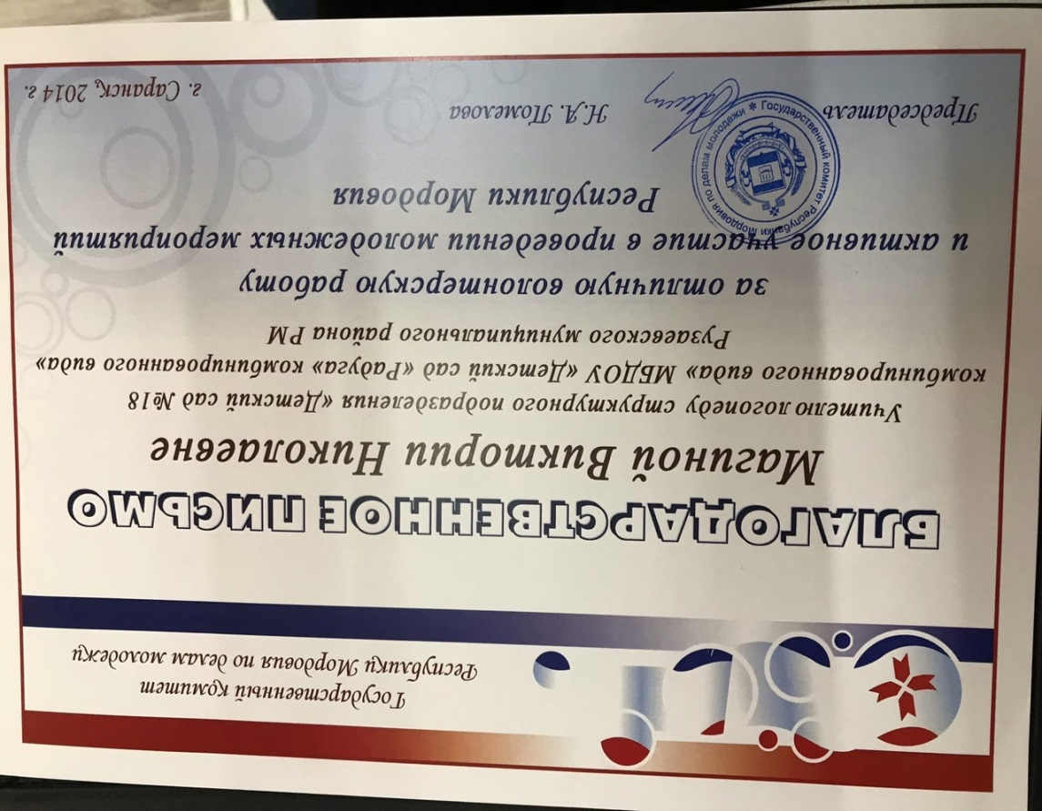
14. Награды и поощрения

Slide 36
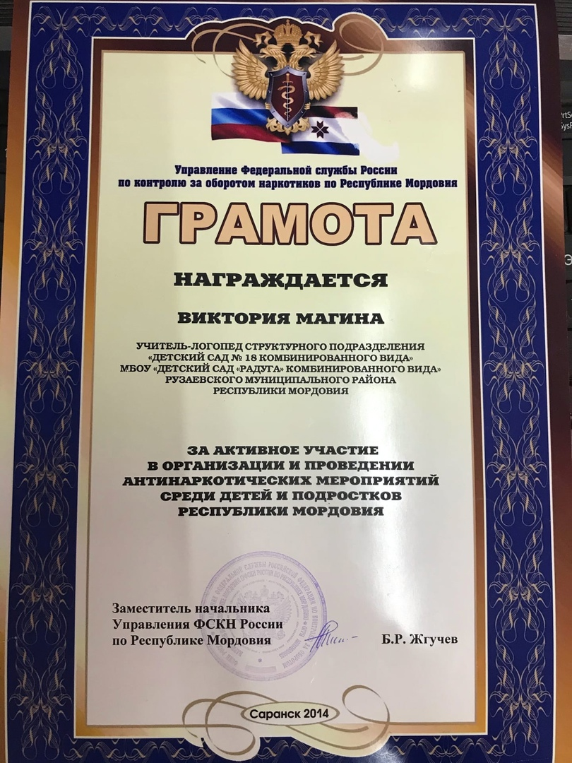
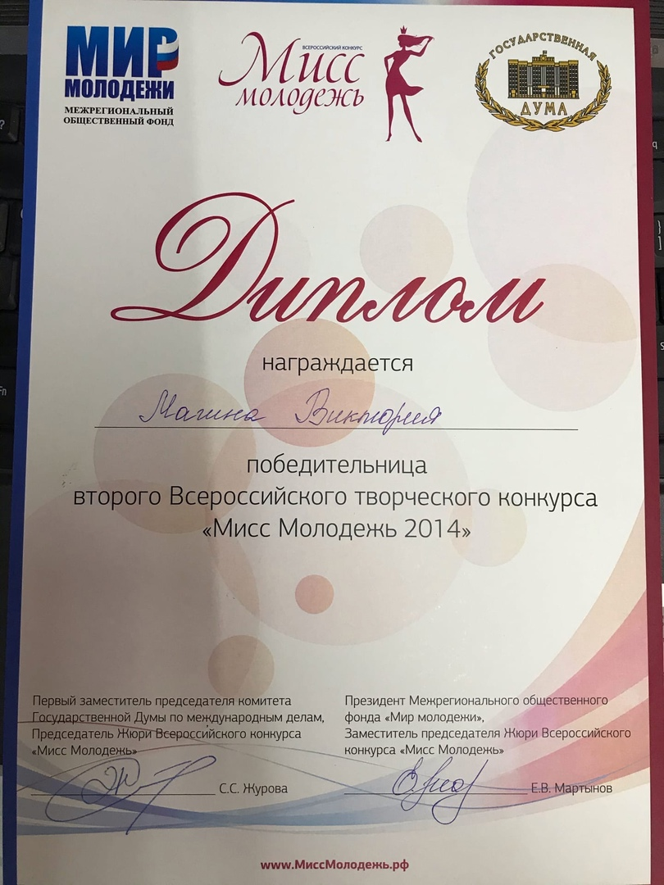
14. Награды и поощрения

Slide 37
14. Награды и поощрения

